Slide 1



“Acompañando a la juventud desde espacios comunitarios ”
Servicio De Intervención
Socio-Educativa En Medio Abierto

Slide 2
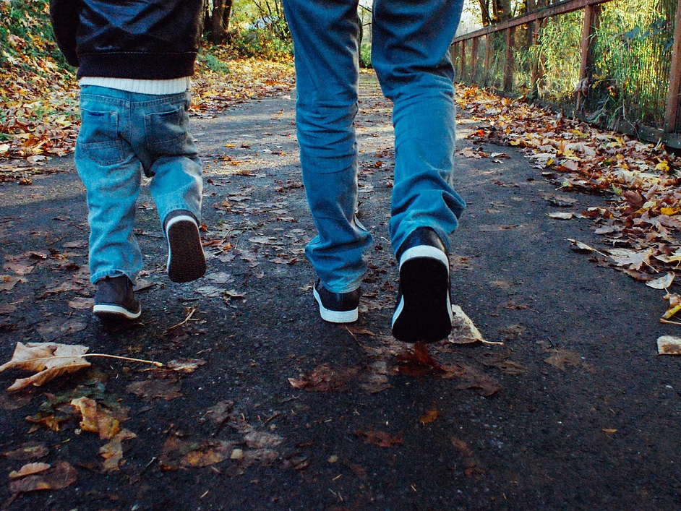
¿De qué hablaré?
¿Qué entendemos por “acompañar”?
Contextualizando: Presentación de mi trabajo
Jóvenes ¿Qué observo desde mi intervención?
Algunas conclusiones sobre el trabajo comunitario

Slide 3
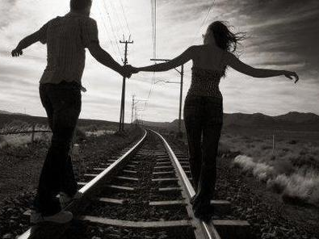
Acompañamiento...
No estará de más comenzar por recordar que acompañar es fundamentalmente la acción de caminar al lado de una persona, compartiendo alguna parte de su vida itinerante
Siempre será, sin embargo, una parte de su camino y adoptando la proximidad adecuada, sin ahogar y sin hacer sentir el abandono.
Alonso, Israel; Funes, Jaume (2009)

Slide 4
Tipos/ámbitos del acompañamiento
Educativo
Terapeútico
Social
Recursos
Acompañamiento

Slide 5
Niveles del acompañamiento
Individual
Grupal
Comunitario
Acompañamiento

Slide 6

Cartera de prestaciones y servicios del sistema vasco de servicios sociales
Artículo 33.
Respecto a los servicios y prestaciones, o ayudas económicas de competencia municipal, en el punto 1.3 se hace referencia al Servicio de intervención socioeducativa y psicosocial, señala que dichas prestaciones pueden ser de carácter
individual, familiar y/o grupal y que pueden desarrollarse tanto en el domicilio familiar como en el entorno comunitario refiriéndose expresamente a la “educación de calle”.
* En el anexo III

Slide 7
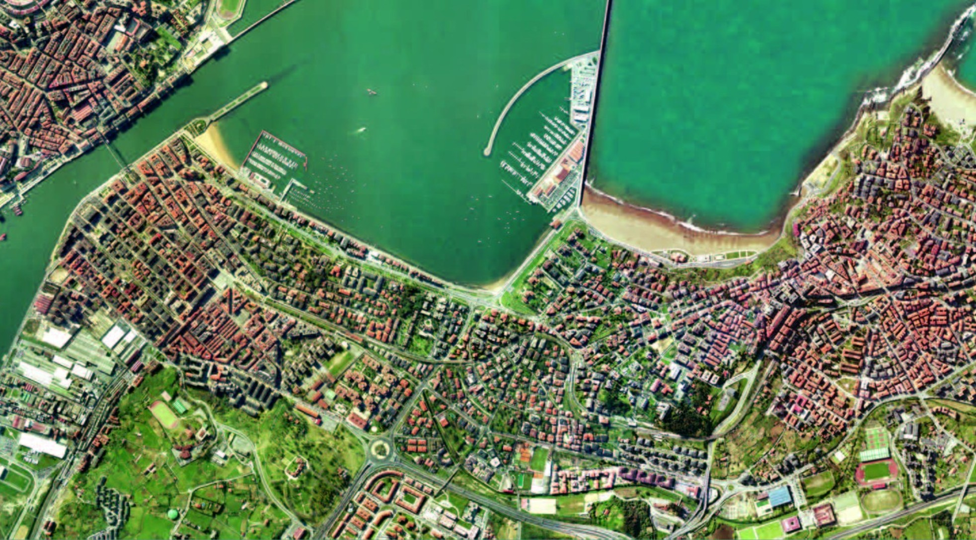
En el municipio de Getxo
Nº habitantes 79.815
Nº de habitantes (10-20) 7044
*Eustat/INE

Slide 8

Objetivo del servicio
Acompañar a la juventud de Getxo, para que su proceso madurativo sea lo más equilibrado posible, atendiendo preferentemente a la población con mayores factores de riesgo, por medio de la intervención socioeducativa directa en medio abierto y otros espacios normalizados.

Slide 9
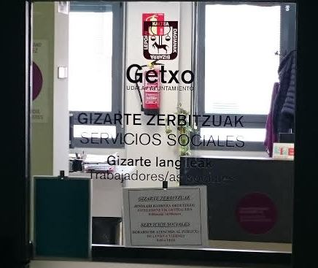
Ubicado en los Servicios Sociales de Base
Coordinación con :
Equipo de Trabajadoras Sociales
SISE/SIP
Recursos municipales
Recursos comunitarios

Slide 10

¿Con quién intervengo?
Jovenes de 12 a 21 años
Factores de Riego:
Familia
Habilidades sociales
Área formativo-laboral
Situación normativa
Consumo de drogas

Slide 11
Ámbitos de la intervención
“Estar en los lugares que habitan los jóvenes"
En la calle
En las lonjas
En los recreos
En Internet
Medio
Abierto
Centros
Educativos
RRSS
Trabajo
En Red

Slide 12
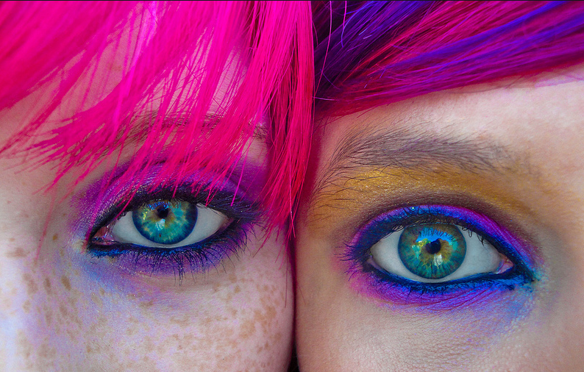
Intervención en Medio Abierto
“Siempre saben que somos E.Sociales”
“Trabajo en grupo”
“Desde la confianza”
“Cercanía”

Slide 13
Algunos datos
76 jóvenes
7 cuadrillas
6 centros educativos
121 alum
163 contactos
whatsApp
12 acompañamientos
89 asesoramientos
* Año 2015

Slide 14
Coordinación y trabajo en RED
Biltzen
Trabajadoras sociales
Servicios Sociales de Base Getxo
SISE/
SIP
“Acercando
los recursos
a los jóvenes"
Clínica Euskalduna
Kosmopolis
Trabajadora
Social
Servicio Asesoria Legal Getxo
Aizu
Getxolan
Matrona
Recursos
Comunidad
Fundación
Etorkintza
Educador de Medio Abierto
Juzgados
Berriztu
Equipo de
Atención
Psico
Educativa
Abogado De
Oficio
Técnico Lonjas
Gazteleku
Técnico de juventud
Ayuntamiento
de Getxo
Otros
Udal Lantaldea
Técnico de drogodependencias
EPAs
(Getxo y Leioa)
Técnica de igualdad
Técnico
de
Inmigración
Técnico de Getxo Kirolak
Servicio Orientación Sexual

Slide 15
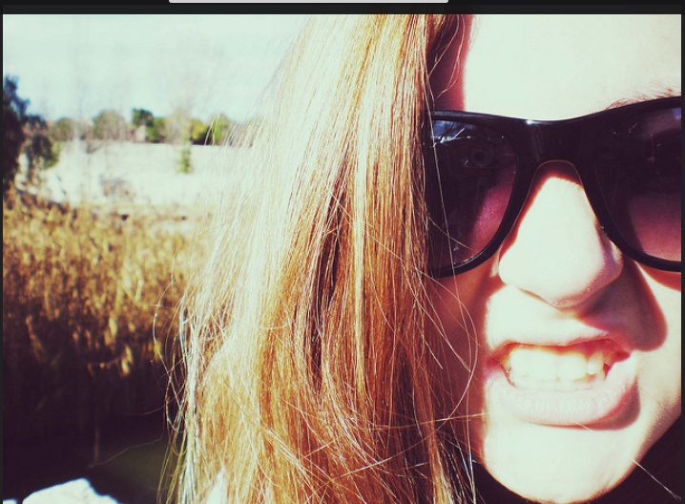
“Nunca nos ven en positivo”

Slide 16
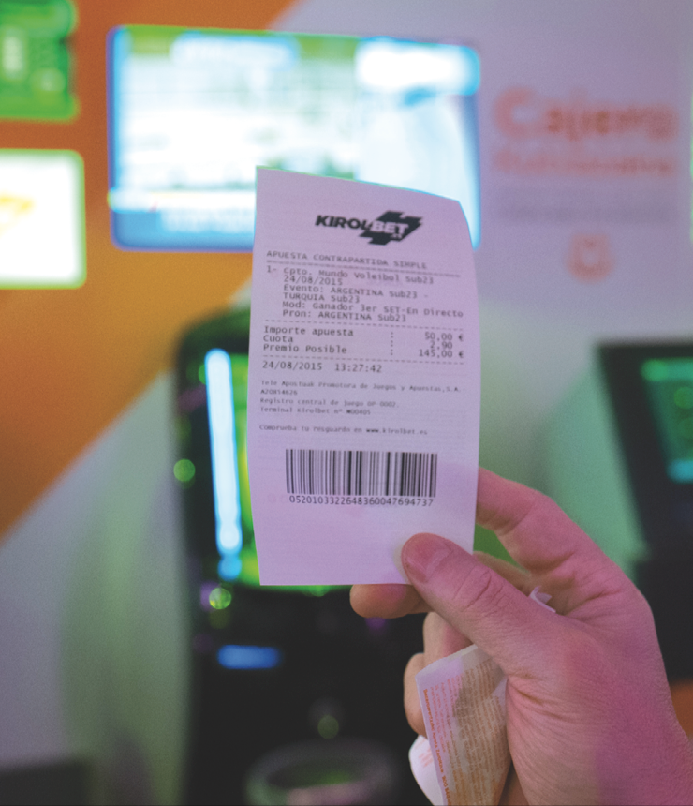



¿Qué estamos detectando?
Preocupación en torno a las apuestas deportivas, juegos de azar y online..
Red de jóvenes
Lonjas que duran + o –

Slide 17

¿Qué estamos detectando?
Fines de semana; macro-discotecas y “lonjas”.
Crisis económica – acompañamiento búsqueda de empleo
Falta de referentes adultos comunitarios

Slide 18

¿Qué estamos detectando?
Busqueda de Identidad /RRSS/“Hombres, mujeres y viceversa”…
Valores, mejor discurso, falta coherencia…
Siguen necesitando ser útiles, valorar el esfuerzo
“Son hij*s de la sociedad en la que les ha tocado vivir”

Slide 19

¿y las drogas?
Los consumos son públicos
Normalización de consumos
Normalización de los “pequeños” trapicheos
Consumo problemático como síntoma

Slide 20
¿y las drogas?
Consumo de alcohol de alta graduación los fines de semana
Objetivo de “morarse” de “pasarlo bien” asociado a la borrachera.
“Me pillo mí botella de vodka para el sábado”

Slide 21

¿y las drogas?
Algunos jóvenes mezclan con Red Bull (Normativa necesaria)
Policonsumo. Principalmente cannabis y en segundo lugar estimulantes (Cristal y cocaína…) más minoritario.
“ El botellón se multa, el consumir en una terraza, no”

Slide 22

¿ y ellas…?
Las jóvenes consumen más las drogas legales.
Ruptura progresiva del modelo; Cada vez más consumo
de drogas ilegales.
Falta avanzar en un planteamiento de intervención con perspectiva de género

Slide 23
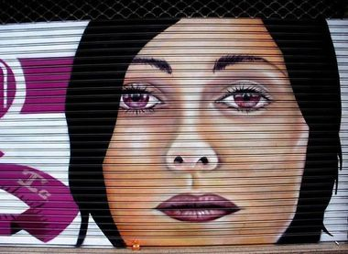
Lonjas…Algunas conclusiones…
Lonja como espacio de aprendizaje
  Normas, limpieza, organización, comunicación, convivencia…
También hay riesgos
  Pasividad, consumos,
  convivencia, accidentes…

Slide 24




Identidad ¿digital? #searching
Nativos digitales
Generación visual, táctil y conectada
Parte de la identidad ¿real?
24h 365 días “Pegados al smartphone”
Juegos online “comunidad”
“Hasta los 16 nada de móviles”

Slide 25



Redes sociales
163
Contactos
83
Seguidos
159
Amigos

Slide 26
La importancia del proyecto se basa en…
Referente
Adulto
Educativo
Recursos
Comunitario
“Está todo el día trabajando, llega cansado y casi no hacemos cosas juntos”

Slide 27

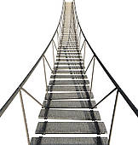
La importancia del proyecto se basa en…
Acercando recursos
Contraste como testigo privilegiado
Voces adolescentes
Detección
Potencial de generar redes

Slide 28

Posibilitando otra oportunidad…

Slide 29
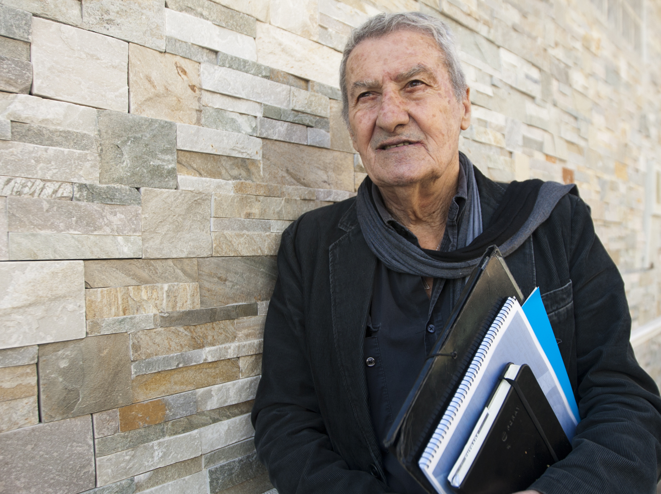
Algunas reflexiones sobre el desarrollo comunitario
(Marco Marchioni, VII Congreso de Educación Social)

Slide 30
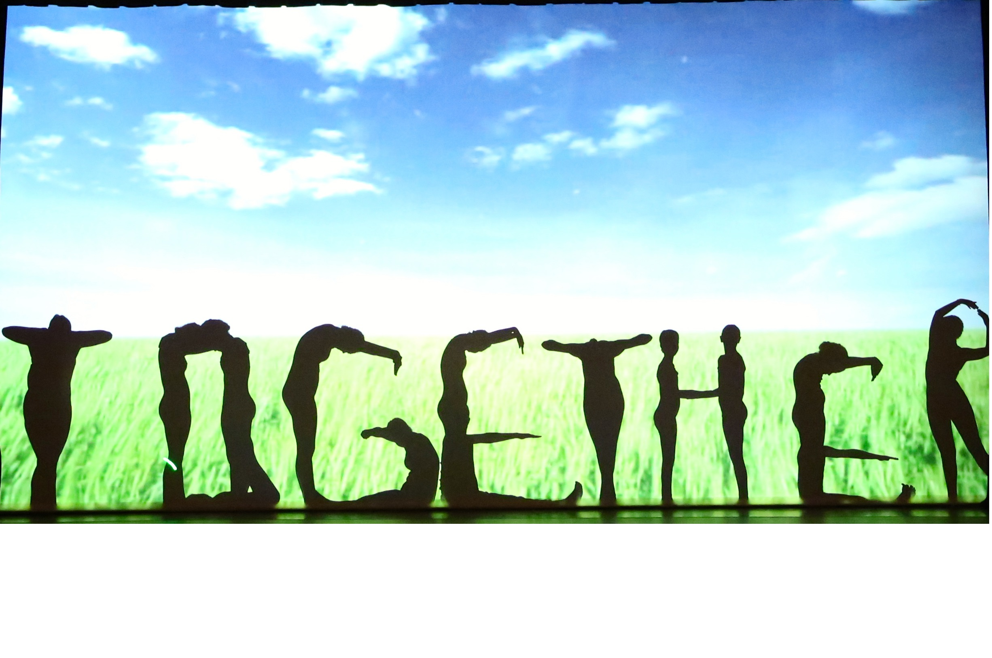
"Nuestro trabajo consiste en lograr involucrar a toda la comunidad en paliar los problemas generales"

Slide 31

"No competir entre profesiones,
reivindicar un espacio común"

Slide 32
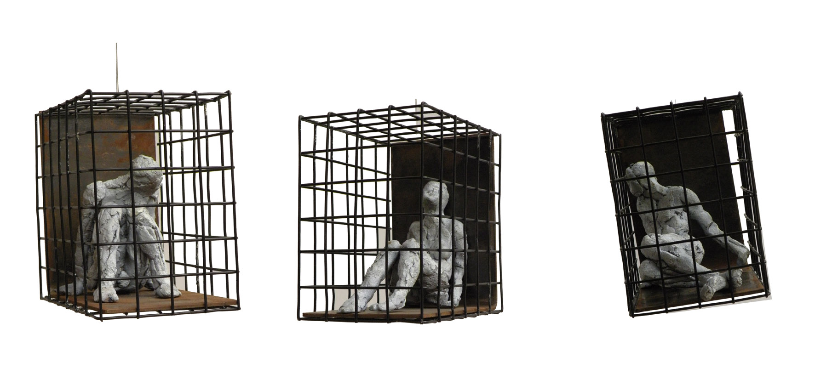
¡Hemos encerrado los recursos en jaulas!

Slide 33

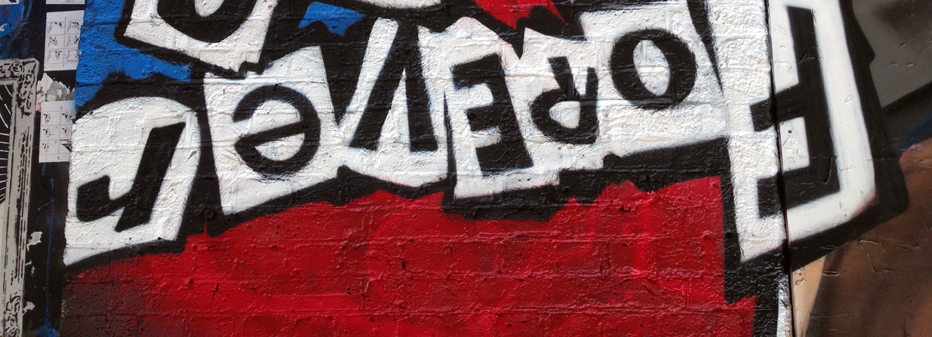
¡Hay que ocupar el espacio comunitario de manera permanente!

Slide 34
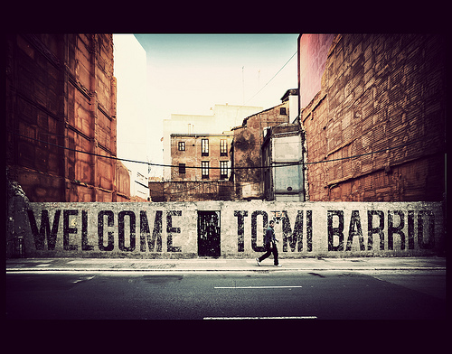
Eskerrik asko!

Slide 35

Pero... ¿Y qué dicen los jóvenes?
“Cuando su hijo la lía, ¿por qué le defienden aunque sepan que ha hecho mal?
“Queremos que nos motiven para estudiar desde pequeños”
“Hasta los 16 nada de móviles”
“Que nos dejen elegir” “ Ir al bachillerato y a la uni no
es lo único” “también existen los grados medios”
“ El botellón se multa, el consumir en una terraza, no”
“Nunca nos ven como positivo”

Slide 36

Consejos vendo…
No hay recetas
Compromiso y esfuerzo
Tiempo
Afecto
Límites
Comunicación y negociación

Slide 37

Coordinación y trabajo en RED
Técnico de juventud
Técnico de Inmigración
Técnica de Igualdad
Técnica de Prevención
Técnico de Servicios Sociales
SISE/SIP
Servicio de orientación legal
Gazteleku
Técnica de S.Sociales de Getxo
Proyecto Antirrumores
Servicio público de mediación de aprendizaje
de Uribekosta
Abogados de oficio
Medidas Judiciales (Trabajadora Social)
Gizagune (Gaztelonjak)
Fundación Etorkintza; Servicio de Adolescentes
y Servicio de Adultos.
Kosmópolis
Ikuspegi
Universidad de Deusto
AMPA de Aixerrota
Getxo Lantaldea

